Slide 1
TEMAT 7:
Rozpoznanie i organizacja działań ratowniczych podczas zdarzeń chemiczno - ekologicznych
Szkolenie kierujących działaniem ratowniczym dla członków OSP (SZKOLENIE DOWÓDCÓW OSP)

Slide 2
Rozpoznanie i organizacja działań ratowniczych podczas zdarzeń chemiczno - ekologicznych
Materiał nauczania:
Właściwości materiałów niebezpiecznych,
Klasyfikacja materiałów niebezpiecznych,
Oznakowanie materiałów niebezpiecznych w magazynowaniu, obrocie i transporcie,
Rozpoznanie terenu zdarzenia, zagrożenia dla ludzi i środowiska.

Slide 3
MATERIAŁY NIEBEZPIECZNE
Są to substancje, materiały i przedmioty, których przewóz jest albo zabroniony, albo dopuszczony jedynie na warunkach określonych prawem, w szczególności Umową Europejską dotyczącą międzynarodowego przewozu drogowego towarów niebezpiecznych (Umowa ADR). Materiały niebezpieczne podczas transportu mogą stanowić znaczące ryzyko zagrożenia dla zdrowia, bezpieczeństwa lub mienia.

Slide 4
USTAWA z dnia 25 lutego 2011 r. o substancjach chemicznych i ich mieszaninach
Art. 4. 1. Substancjami niebezpiecznymi i mieszaninami niebezpiecznymi są substancje i mieszaniny zaklasyfikowane co najmniej do jednej z poniższych kategorii:
1) substancje i mieszaniny o właściwościach wybuchowych;
2) substancje i mieszaniny o właściwościach utleniających;
3) substancje i mieszaniny skrajnie łatwopalne;
4) substancje i mieszaniny wysoce łatwopalne;
5) substancje i mieszaniny łatwopalne;
6) substancje i mieszaniny bardzo toksyczne;
7) substancje i mieszaniny toksyczne;
8) substancje i mieszaniny szkodliwe;
9) substancje i mieszaniny żrące;
10) substancje i mieszaniny drażniące;
11) substancje i mieszaniny uczulające;
12) substancje i mieszaniny rakotwórcze;
13) substancje i mieszaniny mutagenne;
14) substancje i mieszaniny działające szkodliwie na rozrodczość;
15) substancje i mieszaniny niebezpieczne dla środowiska.

Slide 5
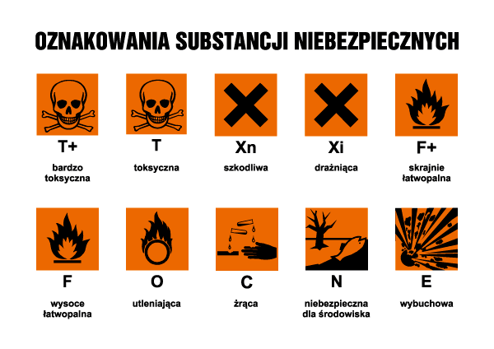
Oznakowanie opakowań substancji niebezpiecznych przy magazynowaniu i obrocie
Zdjęcie 1

Slide 6
Klasyfikacja ADR - RID
ADR-RID Jest to podstawowy i obowiązujący praktycznie w całej Europie (z wyjątkiem Wielkiej Brytanii) system oznaczeń kodowych stosowany w transporcie materiałów niebezpiecznych. Usankcjonowany jest postanowieniem konwencji ADR (dla transportu kołowego) i RID (dla transportu kolejowego). Przewidują one oznakowanie środków transportu materiałów niebezpiecznych pomarańczowymi tablicami ostrzegawczymi o wymiarach 30 x 40 cm, barwy pomarańczowej odblaskowej otoczonymi dookoła czarnym nie odblaskowym paskiem. Tablica w górnej części zawiera numer rozpoznawczy zagrożenia

Slide 7
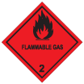
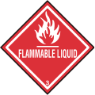
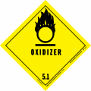
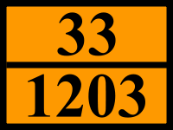
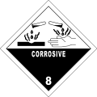
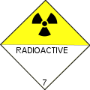
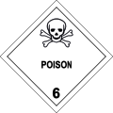
Klasyfikacja ADR - RID
KLASA MAERIAŁU:
1 – Materiały i przedmioty wybuchowe
2 – Gazy
3 – Materiały ciekłe zapalne
4.1 – Materiały stałe zapalne, materiały samoreaktywne oraz materiały wybuchowe stałe odczulone
4.2 – Materiały samozapalne
4.3 – Materiały wytwarzające w zetknięciu z wodą gazy zapalne
5.1 – Materiały utleniające
5.2 – Nadtlenki organiczne
6.1 – Materiały trujące
6.2 – Materiały zakaźne
7 – Materiały promieniotwórcze
8 – Materiały żrące
9 – Różne materiały i przedmioty niebezpieczne

Slide 8
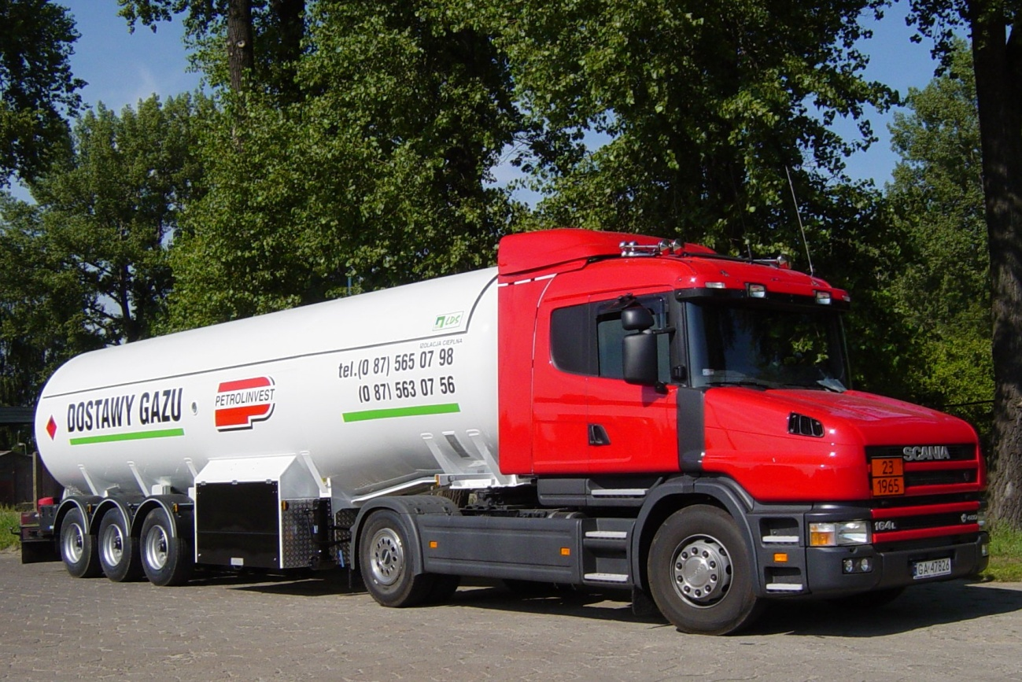
Zasady i sposoby oznakowania materiałów niebezpiecznych w transporcie

Slide 9
Zasady i sposoby oznakowania materiałów niebezpiecznych w transporcie
W wyniku wypadków, awarii i katastrof może dojść do niekontrolowanego wycieku cieczy niebezpiecznych, przedostania się do atmosfery niebezpiecznych gazów, par i aerozoli, co częstokroć staje się źródłem zagrożenia pożarowego i wybuchowego. Ciecze i gazy mogą też mieć właściwości toksyczne jak i żrące.
Te zagrożenia przybierają niebezpieczny rozmiar w przypadkach zaistnienia ich na obszarach zabudowanych i gęsto zaludnionych. By stwierdzić czy ono występuje nie wystarczą odczucia organoleptyczne, gdyż w czasie próby możemy sami ulec szkodliwemu działaniu substancji niebezpiecznych. I dlatego winniśmy wyposażyć się w urządzenia o możliwie szerokim zakresie stosowania, które będą nas wcześniej informowały o potencjalnym zagrożeniu występującym w atmosferze na danej przestrzeni oraz znać zasady i sposoby oznakowania substancji niebezpiecznych.

Slide 10
Zasady i sposoby oznakowania materiałów niebezpiecznych w transporcie
Przewóz niektórych materiałów niebezpiecznych podlega obowiązkowi zgłoszenia do Komendanta Wojewódzkiego Państwowej Straży Pożarnej i Policji, na podstawie Rozporządzenia Ministra Infrastruktury z dnia 31grudnia 2002 r.
Zgłoszenia dokonuje się w formie pisemnej, podając następujące dane:
Nr rozpoznawczy UN i jego nazwę,
Nr klasy oraz o ile występuje nr grupy pakowania, nr podklasy, literę grupy zgodności,
Ilość towaru i sposób przewozu (cysterna, luzem, sztuki przesyłki)
Planowane miejsce i czas rozpoczęcia przewozu,
Planowaną trasę przewozu,
Nazwę i adres nadawcy, przewoźnika i odbiorcy towaru

Slide 11
Dokumenty transportowe
Dokument przewozowy: Nr UN, Nazwa materiału, nr nalepek ostrzegawczych,, grupę pakowania , liczbę i opis sztuk przesyłki, nazwę i adres nadawcy i odbiorcy)
Instrukcje pisemne (dla kierowcy, obsługi transportu)
Zaświadczenia o przeszkoleniu (kierowcy, obsługi transportu ADR, RID, IMDG, ICAO)
Świadectwo kwalifikacji (dla kierowców krajowych)
Certyfikat pakowania (kontenery)
Zezwolenie na przewóz (materiały wybuchowe)

Slide 12
Oznakowanie środków transportu
Przykład: Samochód cysterna z dwoma substancjami płynnymi rozmieszczonymi w trzech zbiornikach

Slide 13
Oznakowanie środków transportu
Przykład: transport substancji płynnej - Benzyna

Slide 14
Zakresy realizacji ratownictwa chemiczno-ekologicznego realizowanego w ramach KSRG
Zakres podstawowy – dotyczy realizacji zadań w czasie działań ratowniczych, w ramach posiadanego sprzętu ratowniczego wykrywczo – pomiarowego, przez każdą jednostkę ochrony przeciwpożarowej należącą do KSRG w tym OSP.
Zakres specjalistyczny – dotyczy realizacji pełnego zakresu zadań w czasie działań ratowniczych przez specjalistyczną grupę ratownictwa chemiczno – ekologicznego w oparciu o minimalny standard sprzętowy ujęty w wytycznych dot. organizacji ratownictwa chemiczno – ekologicznego

Slide 15
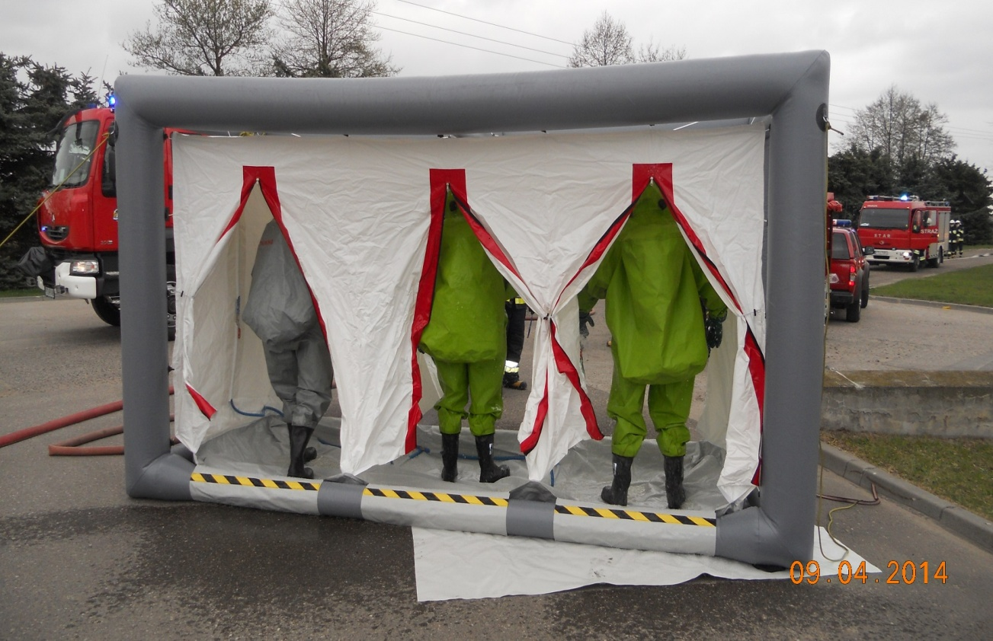
Zakres podstawowy
W zakresie podstawowym ratownictwa chemicznego i ekologicznego ratowanie życia i zdrowia stanowi priorytet w organizacji działań ratowniczych.
Minimalny zakres zadań OSP realizowanych w zakresie podstawowym obejmuje:

Slide 16
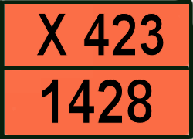
Zakres podstawowy
1. Określenie warunków zewnętrznych zdarzenia, w tym zjawiska towarzyszące zdarzeniu np. : pożar, wybuch, opary
2. Podjęcie próby identyfikacji zagrożenia– źródło informacji np.: kierowca, konwojent, maszynista, pracownicy zakładu, oznakowanie pojazdów i opakowań, dokumenty przewozowe, dokumentacja techniczno – ruchowa, plany ratownicze
Górna część tablicy
Pierwsza cyfra - rodzaj niebezpieczeństwa materiału
2 - oznacza gaz
3 - łatwopalność cieczy / par / gazów
4 - materiał stały zapalny
5 - materiał utleniający / podtrzymujący palenie
6 - materiał trujący
7 - materiał radioaktywny
8 - materiał żrący
x - zakaz kontaktu materiału z wodą
(wydzielanie gazów łatwopalnych/trujących w kontakcie z wodą )

Slide 17
Zakres podstawowy
Druga i trzecia cyfra - stopień zagrożenia
0 - brak dodatkowego zagrożenia
1 - wybuchowość
2 - zdolność wytwarzania gazu
3 - łatwopalność
5 - właściwości utleniające
6 - toksyczność
7 - działanie radioaktywne
8 - działanie żrące
9 - niebezpieczeństwo gwałtownej i samoczynnej reakcji
Podwójna cyfra oznacza zintensyfikowanie głównego
zagrożenia np. 66 - bardzo toksyczny

Slide 18
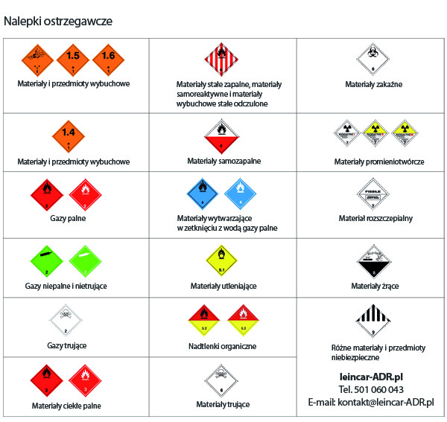
Zakres podstawowy

Slide 19
Zakres podstawowy
3. Ewakuację poszkodowanych i zagrożonych ludzi oraz zwierząt poza strefę zagrożenia
W strefie I prowadzi się akcję ratunkową polegającą głównie na likwidacji źródeł emisji, wycieku czy rozsypu, oraz na niszczeniu i neutralizacji wydostających się do środowiska. Charakteryzuje się ona przekroczonym poziomem NDS i jest wyznaczana gazometrycznie, a osoby w niej działające powinny znajdować się w odzieży gazoszczelnej. Z tej strefy ewakuuje się w pierwszej kolejności osoby poszkodowane na punkt pomocy medycznej znajdujący się w strefie drugiej.
Strefa II przeznaczona jest do rozmieszczenia pozostałych służb ratunkowych i prowadzenia odpowiednich czynności przygotowawczych. W strefie tej nie wymagana jest odzież gazoszczelna i w razie potrzeby można stosować maski filtracyjne. Granice stref w przypadku gazów i cieczy mogą ulegać zmianie ze względu na zmianę kierunku wiatru, lub intensywności parowania, dlatego konieczne jest prowadzenie nieustannego rozpoznania gazometrycznego i eksplozymetrycznego. W tej strefie organizuje się punkt pomocy medycznej PPM

Slide 20
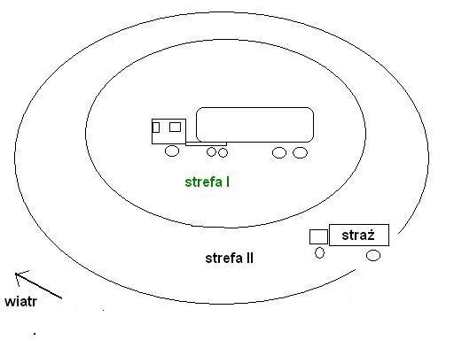
Zakres podstawowy

Slide 21
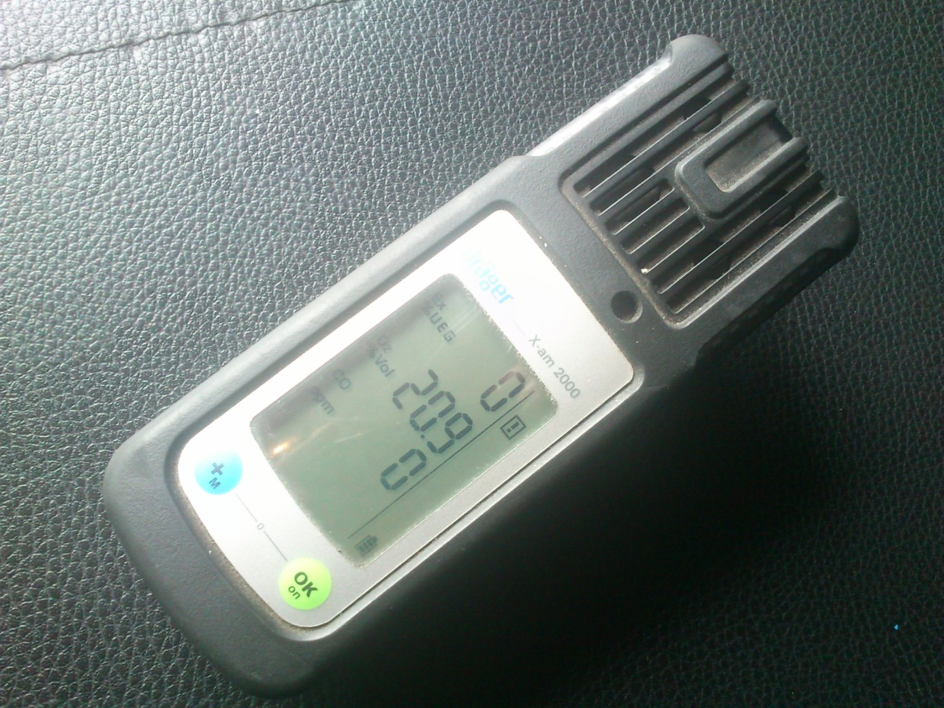
Zakres podstawowy
4. Ostrzeganie i alarmowanie o zagrożeniu oraz informowanie o zasadach zachowania się;
5. Przeprowadzenie pomiarów za pomocą dostępnych przyrządów;
Przenośny detektor gazów Drager X-am 2000 jest przyrządem do pomiaru do 4. gazów równocześnie tj. gazy wybuchowe, tlen, tlenek węgla i siarkowodór. Niewielkie i ergonomiczne wymiary pozwalają na komfortową pracę ratownika w każdych warunkach

Slide 22
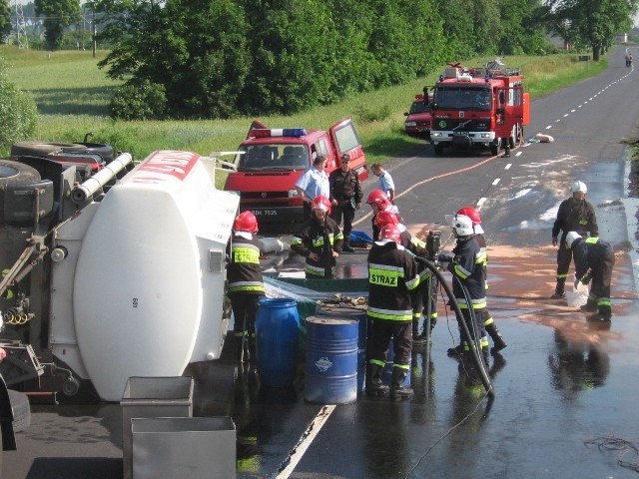
Zakres podstawowy
6. Ograniczanie skutków wycieku substancji ropopochodnych;

Slide 23
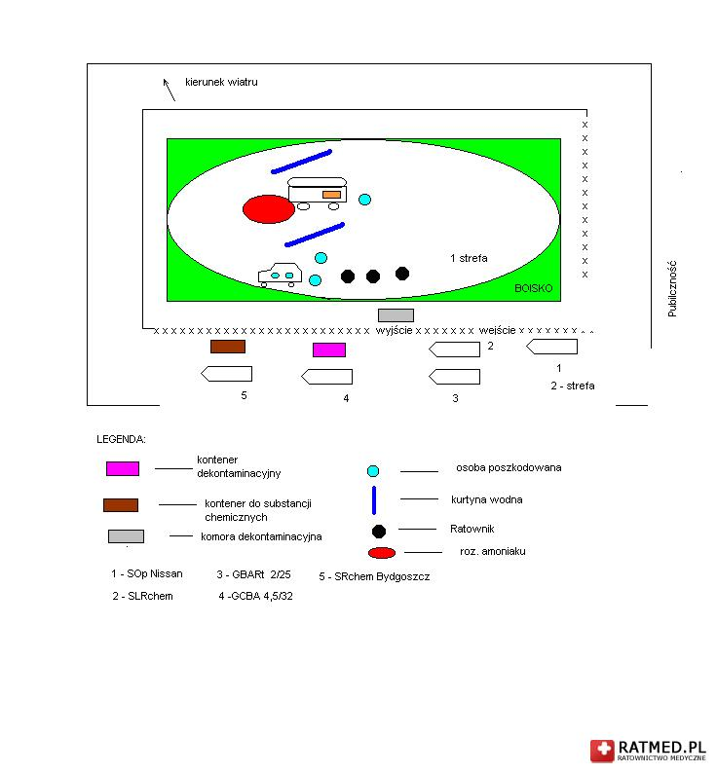
Zakres podstawowy
7. Stawianie kurtyn wodnych

Slide 24
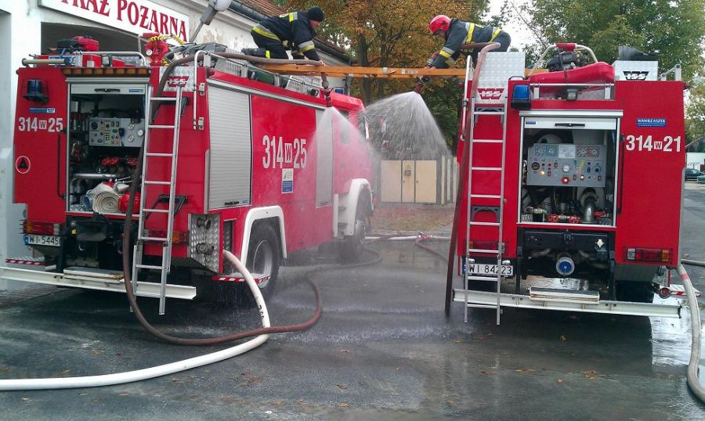
Zakres podstawowy
8. Prowadzenie czynności w zakresie dekontaminacji wstępnej ludzi na granicy strefy zagrożenia przy użyciu dostępnego sprzętu;

Slide 25
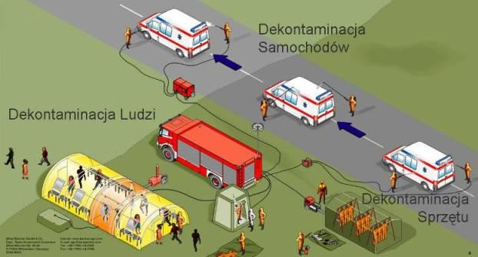
Zakres podstawowy
9. Kwalifikowaną pierwszą pomoc poza strefą zagrożenia;
10. Współdziałanie z innymi podmiotami ratowniczymi, w tym ze Specjalistyczną Grupą Ratownictwa Chemiczno-Ekologicznego (SGR CHEM-EKO) lub Zastępem Rozpoznania Chemicznego (ZRCHEM);
11. Wykonywanie innych czynności wg posiadanego sprzętu oraz wiedzy w danym zakresie.

Slide 26
Zakres podstawowy
W przypadku jednostek, które nie spełniają standardu wyposażenia w zakresie podstawowym, pierwszy zastęp przybyły na miejsce zdarzenia realizuje:
a) Określenie warunków zewnętrznych zdarzenia, w tym zjawiska towarzyszące zdarzeniu np.: pożar, wybuch, opary, efekty dźwiękowe, stan nasycenia infrastrukturą techniczną itp.;
b) Podejmuje próbę identyfikacji substancji chemicznej – źródło informacji np.: kierowca, konwojent, maszynista, pracownicy zakładu, oznakowanie pojazdów i opakowań, dokumenty przewozowe, dokumentacja techniczno-ruchowa, plany ratownicze itp.;
c) Zabezpiecza miejsce zdarzenia i wyznacza strefę zagrożenia;
d) Ustala liczbę osób poszkodowanych i zagrożonych (bez wchodzenia w strefę zagrożenia);
e) Realizuje co najmniej pierwszą pomoc poza strefą zagrożenia;
f) Ostrzega ludność o zagrożeniu i w razie konieczności ewakuuje ludzi, zwierzęta i mienie poza strefę zagrożenia;
g) Wykonuje inne czynności wg posiadanego sprzętu oraz wiedzy w danym zakresie;
h) Przekazuje informacje do właściwego Stanowiska Kierowania KM/P PSP.

Slide 27
Zasady dojazdu i ustawienia pojazdów
przestrzeganie zasad bezpiecznego dojazdu,
dojazd i ustawienie pojazdu od strony nawietrznej,
w odległości bezpiecznej,
ustawienie w sposób zapewniający sprawną ewakuację,
uwzględnić warunki atmosferyczne oraz topografię terenu.

Slide 28
Elementarne zasady bezpieczeństwa strażaków i ratowników
ZASADA I – o dojeździe i strefach bezpiecznych
W myśl tej zasady dojazd do miejsca zdarzenia powinien odbywać się z wiatrem, a pojazdy należy wstępnie ustawić w górnych partiach terenu. Odległość minimalna od miejsca zdarzenia nie może być przy tym mniejsza niż 150 m, gdy mamy do czynienia z gazami, substancjami, przedmiotami oraz obiektami tworzącymi zagrożenie wybuchem. Dla substancji, przedmiotów oraz obiektów stanowiących zagrożenie promieniowaniem jonizującym odległość ta nie może być mniejsza niż wstępny promień strefy awaryjnej określonej w „Zasadach postępowania w przypadku możliwości wystąpienia zagrożenia radiacyjnego”

Slide 29
Elementarne zasady bezpieczeństwa strażaków i ratowników
Jeśli nie mamy przyrządu do wykrywania promieniowania jonizującego, wstępną strefę wyznaczamy na podstawie tabeli:
SYTUACJA | WSTĘPNY PROMIEŃ STREFY NIEBEZPIECZNEJ
nieuszkodzona przesyłka z nalepką I – biała, II –żółta, III – żółta | 3 m wokół przesyłki
uszkodzona przesyłka z nalepką I – biała, II –żółta, III – żółta | 30 m wokół przesyłki
nieuszkodzona czujka dymu | brak
nieosłonięte lub nieznane źródło (uszkodzone lub nieuszkodzone) | 30 m wokół źródła
plama skażeń (niewielka) | 30 m wokół plamy
duża (rozległa) plama skażeń | 300 m wokół skażenia
pożar, podejrzenie użycia „brudnej bomby”, wybuch lub obłoki dymu, obecność wypalonego paliwa, skażenia plutonem | 300 m wokół
eksplozja o nieznanej przyczynie, pożar obejmujący broń jądrową (bez jej wybuchu) | 1000 m
Dla pozostałych substancji, przedmiotów i obiektów stwarzających zagrożenie promień ten nie może być mniejszy niż 50 m.

Slide 30
Elementarne zasady bezpieczeństwa strażaków i ratowników
ZASADA II – o ochronach osobistych
Ratownicy muszą stosować odpowiedni sprzęt ochrony osobistej, którego odporność i właściwości będą adekwatne do zagrożenia i okoliczności zdarzenia. Dobór tego sprzętu powinien uwzględniać: stężenia wybuchowe, tlenu oraz substancji niebezpiecznych w otoczeniu, właściwości substancji niebezpiecznej oraz odporność chemiczną używanego sprzętu.

Slide 31
Elementarne zasady bezpieczeństwa strażaków i ratowników
ZASADA III – należy rozpoznać substancję chemiczną i miejsce zdarzenia oraz wyznaczyć strefę zagrożenia, stosując dostępne przyrządy pomiarowe oraz dostępne źródła informacji

Slide 32
Elementarne zasady bezpieczeństwa strażaków i ratowników
ZASADA IV – absolutne pierwszeństwo mają działania polegające na ratowaniu zagrożonych ludzi

Slide 33
Elementarne zasady bezpieczeństwa strażaków i ratowników
ZASADA V – bezpieczeństwo strażaków i ratowników
W myśl tej zasady wszelkie działania w strefie zagrożenia muszą być prowadzone przez minimum dwóch strażaków lub ratowników. Jednocześnie należy unikać niepotrzebnego wprowadzania ratowników w strefę zagrożenia.
Ratownicy pracujący w strefie zagrożenia muszą być zawsze asekurowani przez minimum dwóch ratowników, którzy mają ten sam stopień ochrony osobistej.
Niezwykle ważne jest utrzymywanie łączności między ratownikami pracującymi w strefie i tymi, którzy ich asekurują, gdyż nie zawsze będą mieli ze sobą kontakt wzrokowy.
Należy kontrolować czas przebywania ratowników w strefie niebezpiecznej.
W miarę potrzeby – jeszcze przed wejściem ratowników w strefę – należy przygotować punkt dekontaminacji wstępnej ludzi i sprzętu.

Slide 34
Elementarne zasady bezpieczeństwa strażaków i ratowników
ZASADA VI – w strefie zagrożenia działania mogą prowadzić jedynie wyszkoleni ratownicy

Slide 35
Elementarne zasady bezpieczeństwa strażaków i ratowników
ZASADA VII – reguła 10 minut
Każda sytuacja może być bardzo dynamiczna i niespodziewanie zmienić swój charakter. W trakcie akcji ratowniczo-gaśniczej należy spodziewać się np. pożaru, wybuchu, gwałtownej reakcji chemicznej itp., dlatego działania należy przewidywać z wyprzedzeniem ok. 10 min.

Slide 36
Elementarne zasady bezpieczeństwa strażaków i ratowników
ZASADA VIII – konieczne jest zwracanie uwagi na zjawiska towarzyszące akcji, gdyż mogą one powodować dodatkowe zagrożenia

Slide 37
Elementarne zasady bezpieczeństwa strażaków i ratowników
ZASADA IX – zawsze należy unikać zbędnej kontaminacji strażaków i ratowników
Szczególną uwagę należy zwracać na możliwość występowania kontaminacji wtórnej (tak dokładnie wykonywać dekontaminację, by zagrożenie nie przeniosło się poza wyznaczoną strefę niebezpieczną).

Slide 38
Elementarne zasady bezpieczeństwa strażaków i ratowników
ZASADA X – każde działania ratownictwa chemicznego i ekologicznego wymagają zabezpieczenia medycznego

Slide 39
BIBLIOGRAFIA
Ustawa z dnia 25 lutego 2011 r. o substancjach chemicznych i ich mieszaninach (Dz.U. 2011 nr 63 poz. 322);
Umowa europejska dotycząca międzynarodowego przewozu drogowego towarów niebezpiecznych (ADR);
Rozporządzenie Ministra Infrastruktury z dnia 31 grudnia 2002 r. w sprawie warunków technicznych pojazdów oraz zakresu ich niezbędnego wyposażenia (Dz.U. 2003 nr 32 poz. 262);

Slide 40
BIBLIOGRAFIA
Zasady organizacji ratownictwa chemicznego i ekologicznego w Krajowym Systemie Ratowniczo-Gaśniczym (lipiec 2013r.);
Rozporządzenie Ministra Zdrowia z dnia 20 kwietnia 2012 r. w sprawie oznakowania opakowań substancji niebezpiecznych i mieszanin niebezpiecznych oraz niektórych mieszanin;
Podlasiński Rafał, Ratownictwo chemiczne- poziom podstawowy. Przegląd pożarniczy. (http://www.ppoz.pl/ratownictwo-i-ochrona-ludnosci/868-ratownictwo-chemiczne-poziom-podstawowy).

